Slide 1
Mechanika I.
VY_32_INOVACE_10-10
Rovnoměrný pohyb po kružnici

Slide 3
Rovnoměrný pohyb po kružnici:
jednoduchý křivočarý pohyb
trajektorie hmotného bodu je kružnice
velikost rychlosti je konstantní
směr rychlosti se neustále mění
periodický pohyb

Slide 4
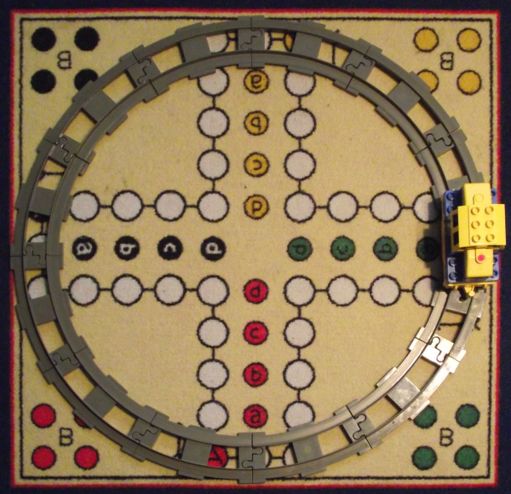
y
x

Slide 5
y
x
trajektorie
rychlost

Slide 6
y
$$φ=\frac{s}{r}$$
průvodič
r
s
φ
x

Slide 7
Oblouková míra
Velikost úhlu φ je určena poměrem délky oblouku kružnice s a poloměru r kružnice. Jednotkou je radián (rad).
$$φ=\frac{s}{r}$$
Jednotkový úhel:
φ$=\frac{r}{r}=1 rad$
y
r
r
$$1 rad={57}^{o}{20}^{´}$$
1 rad
x

Slide 8
Oblouková míra
Velikost úhlu φ je určena poměrem délky oblouku kružnice s a poloměru r kružnice. Jednotkou je radián (rad).
$$φ=\frac{s}{r}$$
Plný úhel:
φ$=\frac{2πr}{r}=2π rad$
y
2πr
$$2π rad={360}^{o}$$
r
x

Slide 9
Zapamatujte si:
$$\frac{π}{2 }rad={90}^{o}$$
$$π rad={180}^{o}$$
$$\frac{3π}{2 }rad={270}^{o}$$
$$2π rad={360}^{o}$$
$$\frac{π}{6 }rad={30}^{o}$$
$$\frac{π}{4} rad={45}^{o}$$
$$\frac{π}{3 }rad={60}^{o}$$
φ – oblouková míra
α – stupňová míra
$$φ=\frac{α}{{180}^{o}}∙π$$
$$α=\frac{φ}{π}∙{180}^{o}$$

Slide 10
Autor obrázků: Alan Pieczonka
Zdroj klipartů: MS Office

Slide 11
Děkujeme za pozornost.
Autor DUM: Mgr. Alan Pieczonka

